Slide 1
D-Fight 데모
2021년도 게임 엔진 중간 발표
2018182039 한규범

Slide 2
1. 게임 소개
장르: 실시간 액션 + 턴 기반 RPG
플랫폼: PC
시점: 3인칭 쿼터 뷰
컨셉:
실시간 액션 게임과 턴 기반 RPG을 둘 다 즐길 수 있는 게임
원형 맵 중심에 회복 포인트를 두고 주변에 보스를 배치하여 긴장감 있는 플레이
플레이어가 죽을 경우 처음부터 시작

Slide 3
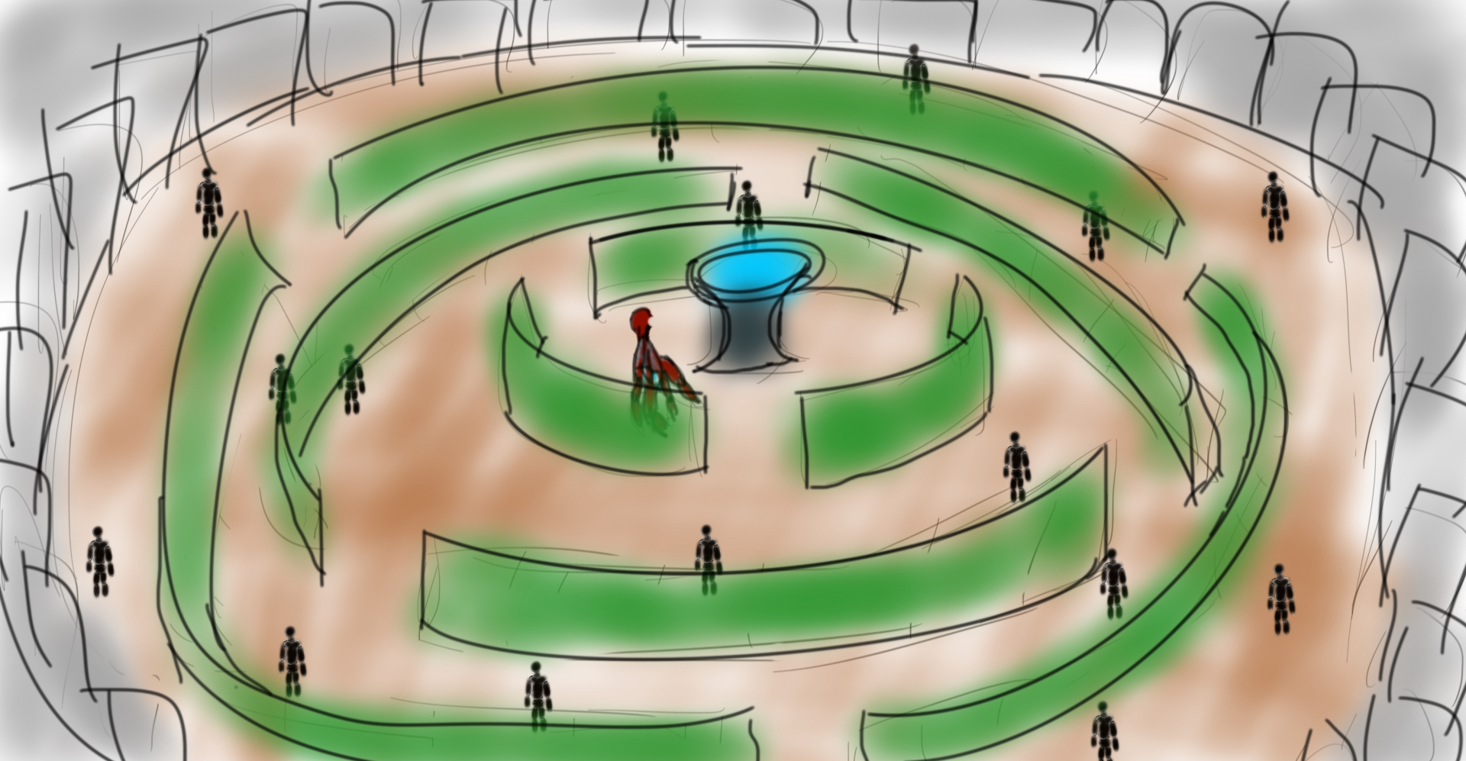
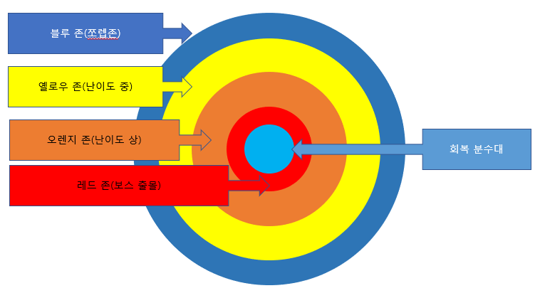
2. 게임 월드 구성

Slide 4
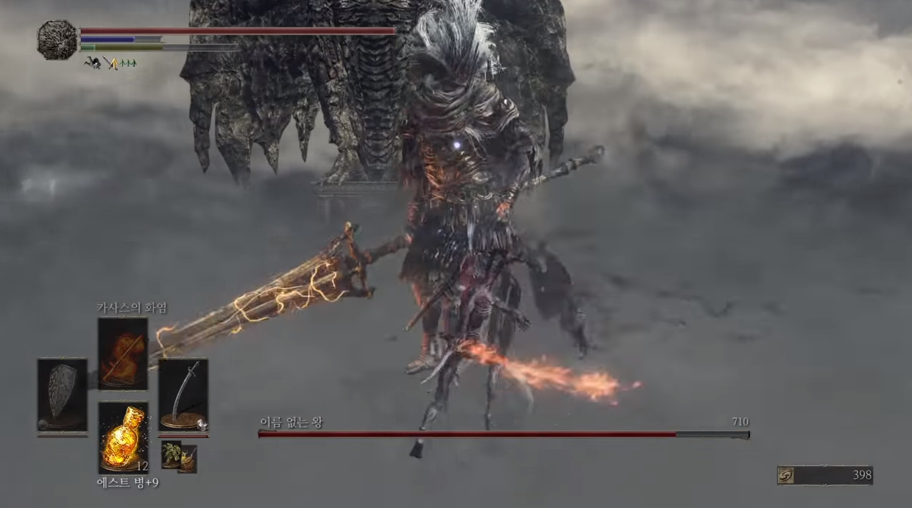
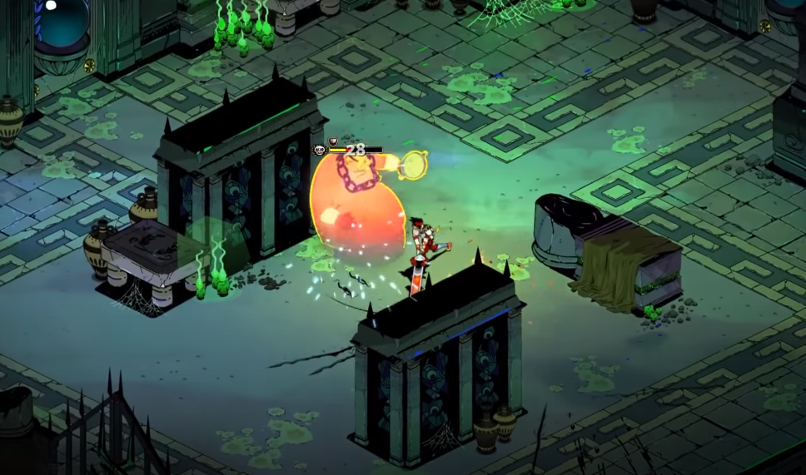
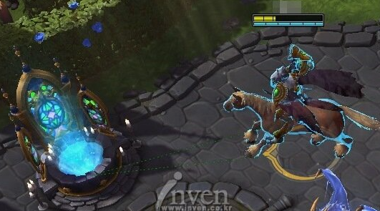
3. 게임 전체 흐름도
보스 사망 시
게임 클리어
다음 지역 or 보스 공략
충분한 레벨 업
SP 부족
일반 몬스터 전투 및 승리
필드 몬스터 지역으로 이동
몬스터를 피하고 분수대에서 SP 회복

Slide 5
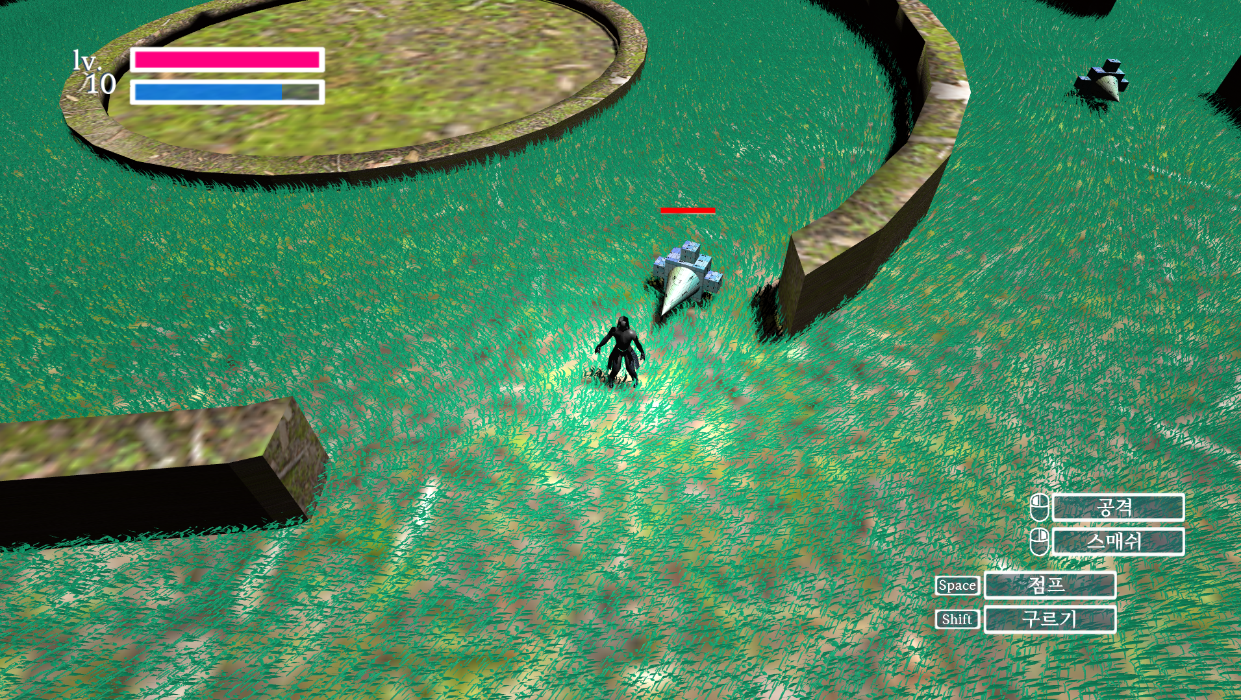
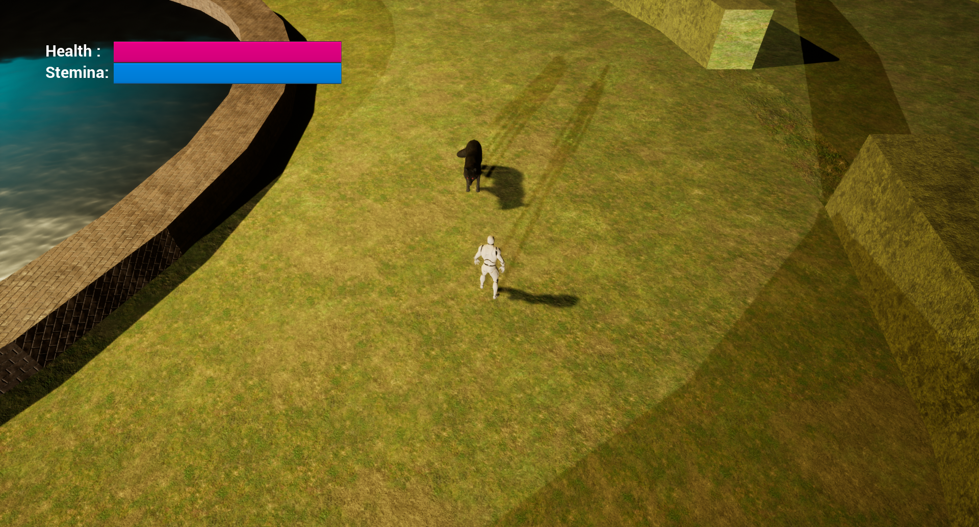
4. 실제 게임 개발 중 화면
Unreal Engine
OpenGL

Slide 6
5. 현재 개발 진척
 | 목표 | 현재 진행 상황(진척도)
주인공 | 회피와 공격을 갖은 3인칭 캐릭터 | 피격, 사망 애니메이션 제외 완성(75%)
일반 몬스터 | 원형 월드를 순찰 주인공이 가까이 올 경우 추적, 주인공과 전투 | 주인공에게 피격 당해 hp가 0이 될 경우 사망(10%)
충돌 처리 | 적과 주인공의 공격의 처리 | 주인공 공격 충돌 처리(25%)
월드 내 상호 작용 | 중앙 분수대를 통한 회복 | X(0%)
월드 구성 | 미로 형태의 원형 월드, 적 배치 | 월드 벽 제작 완료(50%)
UI | 주인공 hp(health point), sp(stamina point) 표시 적 hp 표시 | 주인공 hp, sp 표시(50%)

